Slide 1



TRƯỜNG TIỂU HỌC ……
CHÀO MỪNG QUÝ THẦY CÔ
VỀ DỰ GIỜ THĂM LỚP
Môn Toán lớp 3
BÀI 52: DIỆN TÍCH HÌNH CHỮ NHẬT, DIỆN TÍCH HÌNH VUÔNG (TIẾT 2)

Slide 2


Slide 3
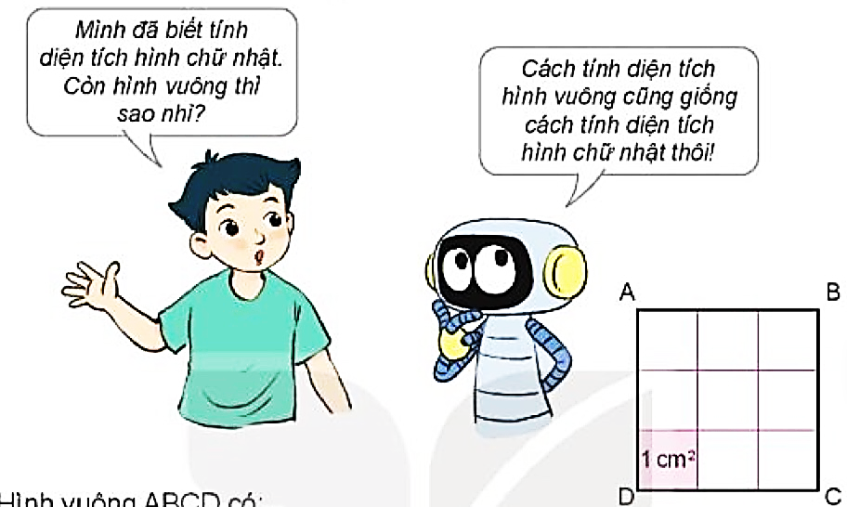
Thứ……ngày…..tháng…..năm…….
TOÁN
BÀI 52: DIỆN TÍCH HÌNH CHỮ NHẬT, DIỆN TÍCH HÌNH VUÔNG (TIẾT 1)
Mỗi hàng có 3 ô vuông
Mỗi hàng có bao nhiêu ô vuông?
Có tất cả 3 hàng
Có tất cả bao nhiêu hàng?
Có tất cả 9 ô vuông
Có tất cả bao nhiêu ô vuông?
Mỗi ô vuông có diện tích 1 cm²
Mỗi ô vuông có diện tích bao nhiêu?

Slide 4
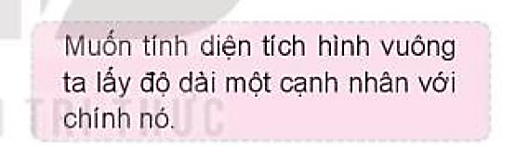
Thứ……ngày…..tháng…..năm…….
TOÁN
BÀI 52: DIỆN TÍCH HÌNH CHỮ NHẬT, DIỆN TÍCH HÌNH VUÔNG (TIẾT 1)
Hình vuôngABCD có :
3 x 3 = 9 (ô vuông)
Diện tích mỗi ô vuông là 1cm².
Diện tích hình vuông ABCD là:
3 x 3 = 9 (cm²)

Slide 5
Thứ……ngày…..tháng…..năm…….
TOÁN
BÀI 52: DIỆN TÍCH HÌNH CHỮ NHẬT, DIỆN TÍCH HÌNH VUÔNG (TIẾT 1)
1
Số .
Độ dài cạnh hình vuông | 3 cm | 5 cm | 9 cm
Chu vi hình vuông | 12 cm | cm | cm
Diện tích hình vuông | 9 cm² | cm² | cm²
20
36
?
?
25
81
?
?

Slide 6
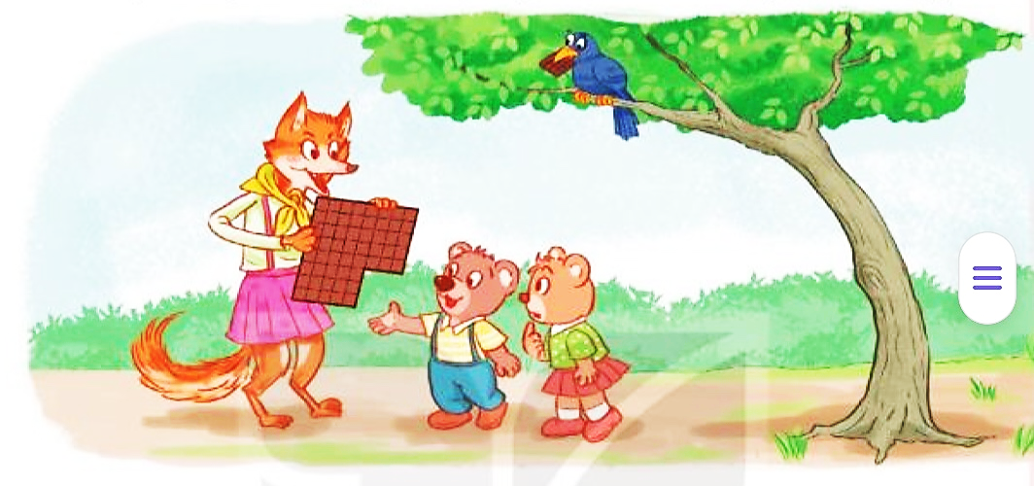
Thứ……ngày…..tháng…..năm…….
TOÁN
BÀI 52: DIỆN TÍCH HÌNH CHỮ NHẬT, DIỆN TÍCH HÌNH VUÔNG (TIẾT 1)
2
Có một miếng bánh hình vuông cạnh 8 cm.
a) Tính diện tích miếng bánh hình vuông đó?
b) Nếu cắt đi một hình vuông có cạnh 3 cm ở góc của miếng bánh thì diện tích phần miếng bánh còn lại là bao nhiêu xăng-ti-mét vuông?

Slide 7
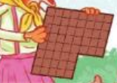
Thứ……ngày…..tháng…..năm…….
TOÁN
BÀI 52: DIỆN TÍCH HÌNH CHỮ NHẬT, DIỆN TÍCH HÌNH VUÔNG (TIẾT 1)
2
a) Tính diện tích miếng bánh hình vuông đó?
Bài giải
a) Diện tích miếng bánh hình vuông đó là:
8 x 8 = 64 (cm²)
Đáp số: 64 cm²
b) Nếu cắt đi một hình vuông có cạnh 3 cm ở góc của miếng bánh thì diện tích phần miếng bánh còn lại là bao nhiêu xăng-ti-mét vuông?
b) Diện tích miếng bánh bị cắt đi là:
3 x 3 = 9 (cm²)
Diện tích miếng bánh còn lại là:
64 – 9 = 55 (cm²)
Đáp số: 55 cm²

Slide 8
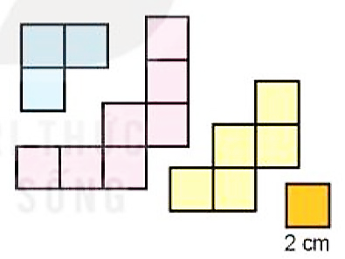
Thứ……ngày…..tháng…..năm…….
TOÁN
BÀI 52: DIỆN TÍCH HÌNH CHỮ NHẬT, DIỆN TÍCH HÌNH VUÔNG (TIẾT 1)
3
Ghép bốn tấm bìa trong hình bên thành một hình vuông. Tính diện tích của hình vuông đó.
Đảo hai miếng bìa ở giữa rồi ghép lại được
hình vuông có cạnh là 4 ô vuông. Có độ dài
cạnh là 8 cm.
Bài giải
Độ dài cạnh hình vuông là:
2 x 4 = 8 (cm)
Diện tích hình vuông là:
8 x 8 = 64 (cm²)
Đáp số: 64 cm²

Slide 9

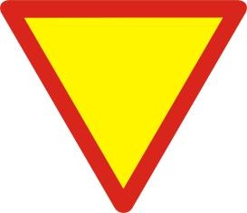

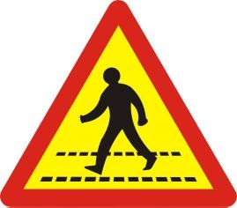
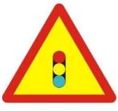
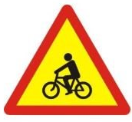



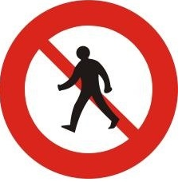
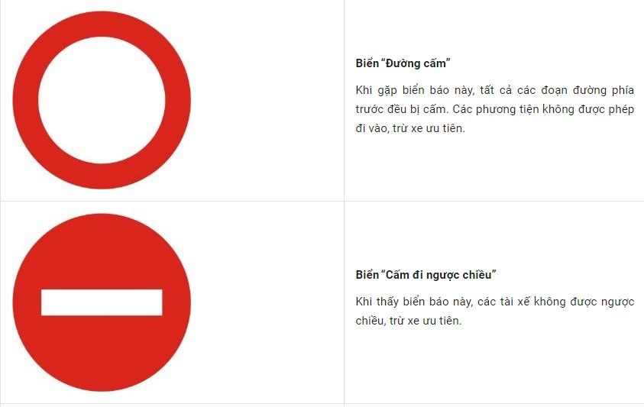
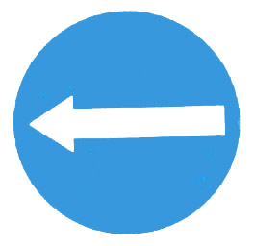

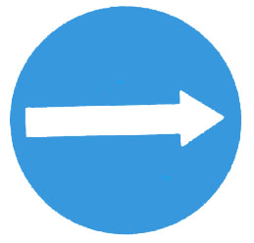

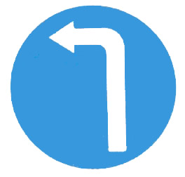

Thứ……ngày…..tháng…..năm…….
TOÁN
Trò chơi: CHẤP HÀNH LUẬT LỆ GIAO THÔNG
Đường
hai chiều
Giao nhau với
đường ưu tiên
Có trẻ em
đi qua
Có đường dành
cho người đi bộ
Giao nhau với
đường có đèn đỏ
Có đường dành
cho người đi xe đạp
Cấm ô tô
Cấm xe máy
Cấm xe đạp
Cấm người đi bộ
Đường cấm
Các loại xe
Cấm đi ngược chiều
Hướng đi trái
phải theo
Hướng đi thẳng
phải theo
Hướng đi phải
phải theo
Chỉ được rẽ trái
hoặc phải
Chỉ được
rẽ trái
Chỉ được
rẽ phải

